Slide 1
Использование АБИС «РУСЛАН» в автоматизации библиотеки
Угрюмова Елена Борисовна,
начальник Отдела технологий Библиотечно-информационного комплекса
Управления информационно-технологической инфраструктуры Финуниверситета

Slide 3
Особенности системы
Открытость – система поддерживает взаимодействие с внешними библиотеками по протоколу Z39.50
Полная поддержка формата RUSMARC
Удаленная работа читателя
Удаленная работа сотрудника
Надежная устойчивая работа-изолированность базы данных от пользователей(сервер «Руслан»)
Интернет/Интранет и Web технологии

Slide 4
Автоматизированные рабочие места:
АРМ Администратора
АРМ читателя
АРМ Комплектования/ Каталогизации
АРМ Книговыдачи
Программа Книгообеспеченности
АРМ МБА
Модуль Заказ
Модуль Статистика

Slide 5
АРМ Администратора
позволяет управлять сервером «Руслан» и базами данных
вести учет пользователей системы
управлять правами доступа
заведение и поддержка,
резервное копирование,
пакетные операции изменения ,
переиндексация данных,
откат к предыдущим версиям записей.

Slide 6
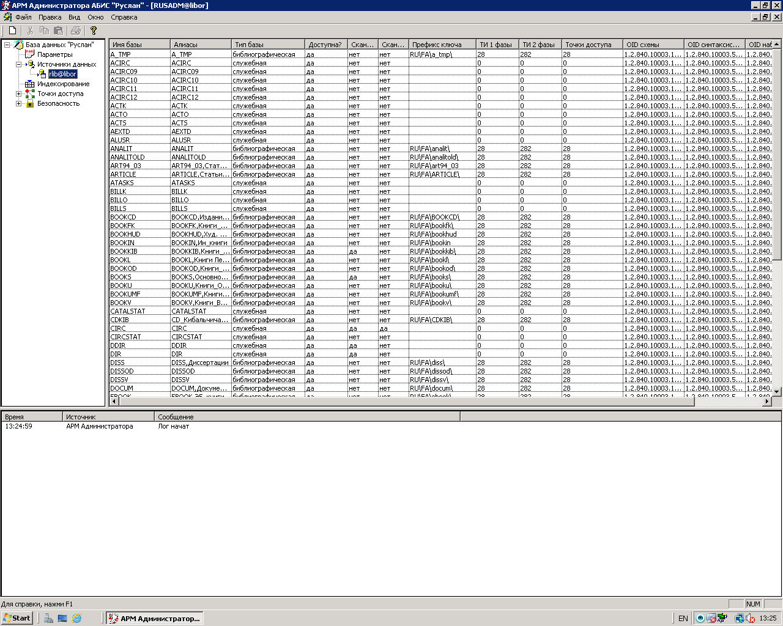

Slide 7
АРМ Читателя
HTTP-Z39.50 шлюз для поиска и заказа литературы пользователем
Возможна одновременная работа с несколькими базами данных
предоставление пользователю информации о наличии и местонахождении экземпляров документов
представление библиографических, авторитетных записей и полнотекстовых документов

Slide 9
АРМ Комплектования/ Каталогизации
комплектования/ списания единиц хранения фонда
проводка счетов и актов
заказ книг в книготорговых фирмах и издательствах
формирование выходных форм
каталогизация любых видов документов с использованием шаблонов
заимствование записей из внешних источников
работы с периодическими изданиями
аналитическая роспись статей
автоматическое формирование записей электронного каталога

Slide 12
АРМ Книговыдачи
обеспечивает выдачу документов на абонементе
ведение БД читателей с использованием расширенных сведений о читателе, включая фото, адрес электронной почты и своевременная регистрация/перерегистрация читателей.
автоматический контроль сроков выдачи, индикация должников
получение сводных оперативных данных о выданных книгах

Slide 14
Программа Книгообеспеченность
позволяет осуществлять ввод данных об учебном процессе, рекомендованной литературе
генерировать отчеты по книгообеспеченности

